Slide 1
React JS
PUC Campinas.
Aula 3

Slide 2
Tópicos abordados durante a aula de hoje
React App Folder Structure
DDD
Typescript + React
End.

Slide 3
File Structure
1

Slide 4
Estruturando o seu projeto:
O React não tem uma definição ou um padrão para ser seguido com relação a documentação e estruturação do projeto.
Porém, existem algumas definições que foram propostas e utilizadas pela própria comunidade que podem ser interessantes para o seu projeto.

Slide 5
Agrupando por Features ou Rotas
É bem comum é realizarmos o agrupamento dos componentes e suas dependências diretas formando um pacote:
JS
CSS
Tests

Slide 6
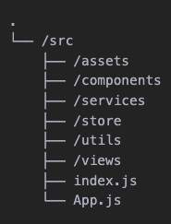
Estruturando o seu projeto:
A estrutura mais comum para o src folder geralmente segue o seguinte padrão.

Slide 7
Estruturando o seu projeto:
Assets: Arquivos como imagens, arquivos estáticos em geral, svgs, logos.
Components: Componentes que são compartilháveis/ reutilizáveis na aplicação como componentes de layout. Eg: Botões, Cards, Wrappers em geral.
Services: Módulos Javascript que são utilizados na aplicação.
Store: Global State - Redux.
Views: Tambem pode ser chamado de pages. Páginas da aplicação.

Slide 8
Estruturando o seu projeto:
Tambem podem aparecer em alguns projetos outros tipos de nomenclaturas:
/Views -> /Pages –> /Containers
/Types se o projeto for em typescript.
/store -> /context (context API).
/middleware para módulos middleware.

Slide 9
Estruturando o seu projeto:
É extremamente importante entendermos que esses padrões são definidor pela comunidade. Não temos definições de certo e errado e as mesmas podem ser modificadas para atender um tipo específico de projeto.

Slide 10
Components
Podemos ter no campo de Components diversos tipos de componentes como:
Botões
Tabelas
Formulários
Cards
Etc.

Slide 11
Components
A estrutura de arquivos geralmente segue o seguinte modelo para cada pasta de componente:
Component.js – o componente react especificamente. Nossa Component Function.
Component.styles.js – o nosso componente utilizando StyledComponents. Caso estejamos utilizando CSS puro, podemos utilizar o nome do Component.css
Component.test.js – Os testes desse componente.

Slide 12
Components
A estrutura de arquivos geralmente segue o seguinte modelo para cada pasta de componente:
Component.js – o componente react especificamente. Nossa Component Function.
Component.styles.js – o nosso componente utilizando StyledComponents. Caso estejamos utilizando CSS puro, podemos utilizar o nome do Component.css
Component.test.js – Os testes desse componente.

Slide 13
Services
Podemos adicionar nesse diretório Módulos javascript que são utilizados pela aplicação, é interessante termos esse diretório caso tenhamos a reutilização desse código javascript em múltiplos lugares da aplicação.
Organização e nomenclatura desses arquivos:
LocalStorage.service.js
LocalStorage.test.js
Alunos.service.js
Alunos.test.js

Slide 14
Services
Costumamos adicionar módulos de:
acesso a API’s, com requisições HTTP
manipulação de LocalStorage
Query Builders.
Módulos em geral.
Tudo varia de acordo com o projeto que está sendo implementado e as necessidades de negócio.

Slide 15
Store
Esse diretório é utilizado para armazenamento dos Global States da aplicação. Caso estejamos utilizando Redux, o setup dele será feito dentro dessa pasta.
Cada Global State será armazenado em uma pasta interna a esse diretório /store.

Slide 16
Utils
Em alguns projetos também é comum encontrarmos o diretório utils.
Esse diretório geralmente armazena funções reutilizáveis que podem ser aplicadas em todo o projeto

Slide 17
Utils
Podemos armazenar nessa pasta:
Armazenamento de funções que são utilizadas por toda a aplicação
Funções de manipulação de dados, arrays, datas.
Armazenamento de arquivos e constantes. (Arquivos estáticos de configuração consumidos pela aplicação).

Slide 18
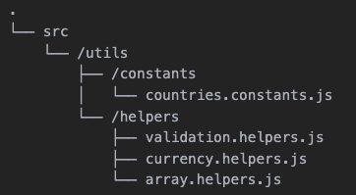
Utils
Podemos armazenar também arquivos de validação de formulários. Na realidade a pasta Utils irá servir para armazenarmos qualquer tipo de função que é reutilizada na aplicação globalmente.
Organização exemplo de pastas:

Slide 19
Views
A parte principal da aplicação. Aqui é onde todas as nossas páginas da aplicação serão organizadas.
Todos os componentes na nossa view serão um item que estará conectado a uma e somente uma Rota.

Slide 20
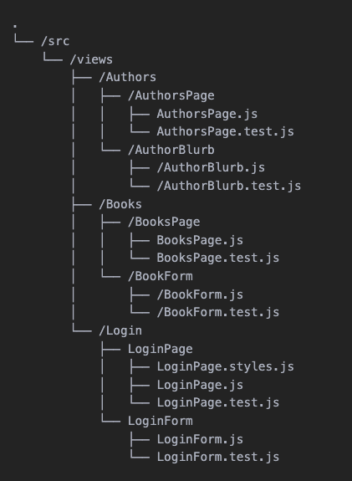
Views
A estrutura de um projeto de uma livraria seguiria o seguinte padrão:

Slide 21
Views
A vantagem de separarmos as páginas e focarmos em uma aplicação separada em Domínios faz com que fique mais fácil olharmos para a estrutura de pastas da aplicação e entendermos aonde a lógica de negócios está localizada.
Também nos trará uma menor curva de aprendizado para novas desenvolvedores que forem trabalhar na aplicação.

Slide 22
Domain Driven Design (DDD)
2

Slide 23
Domain-Driven-Design (DDD)
Um domínio é basicamente um problema que estamos resolvendo com base em uma necessidade de negócios. Esse problema será resolvido com Tecnologia.
Um domínio pode ser quebrado em sub-domínios.

Slide 24
Domain-Driven-Design (DDD)
No modelo de DDD, trabalhamos com a modelagem da aplicação e estruturação juntamente com a implementação do código.
O Domínio é especificado pela área de negócios e é um tema de extrema importância para desenvolvedores e arquitetos

Slide 25
Domain-Driven-Design (DDD)
Com o conhecimento do Domínio, é possível realizar uma melhor estruturação do projeto, com foco em escalabilidade da solução.
O Domínio também pode ser caracterizado pelas atividades que o usuário realizará na aplicação.

Slide 26
Domain-Driven-Design (DDD)
Após a definição e entendimento real do domínio, tornamos esse domínio mais tangível construindo (time e business) uma modelagem desse domínio para ser utilizada como base para o desenvolvimento.

Slide 27
Domain-Driven-Design (DDD)
Esse modelo será composto por:
Regras de negócio.
Modelo de dados a ser armazenado e transitado pela App.
Processos da aplicação.
Módulos da aplicação
Estrutura da aplicação.

Slide 28
Inicializando um projeto REACT + TS
3

Slide 29
Inicializando um projeto
https://create-react-app.dev/
Docs > building your app > adding typescript.
npx create-react-app my-app –-template typescript

Slide 30
Inicializando um projeto
A diferença do projeto em TS gerado e os projetos seguindo JS puro está na sintaxe e nomenclatura dos arquivos.
O projeto foi criado com a extensão .tsx pelo fato de termos código typescript misturado com tags e elementos JSX.
No entanto no projeto inicial não vemos diferença nenhuma nos arquivos.

Slide 31
Inicializando um projeto
No caso temos um elemento novo no nosso processo. Nós possuímos agora no meio do caminho um compilador de Typescript.
Agora nós poderemos escrever em uma sintaxe TS e nosso código será compilado tanto no processo de desenvolvimento como no processo de build.

Slide 32
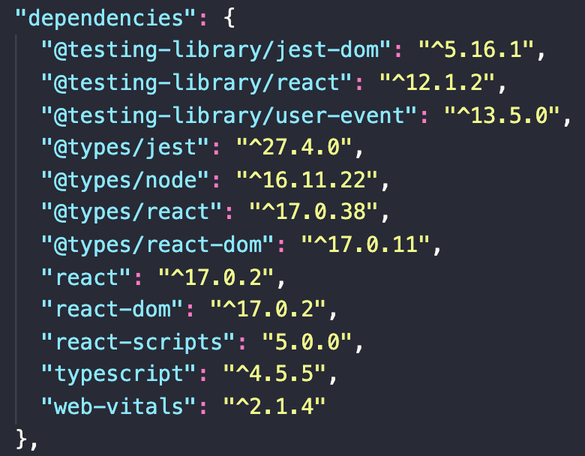
Inicializando um projeto
No nossos projeto podemos ver uma série de novas bibliotecas que foram adicionadas ao instalarmos o template de typescript no projeto.

Slide 33
Inicializando um projeto
Podemos ver a biblioteca padrão do typescript que foi utilizada nos exemplos anteriores.
Porém vemos dependências com o @types como prefixo. Essas bibliotecas realizarão o parsing de bibliotecas criadas para javascript para serem interpretadas pelo compilador em Typescript.

Slide 34
React Router
4

Slide 35
React Router
Até agora todos os projetos criados são partes de apenas uma página, não temos alterações de rotas e nenhum tipo de navegação.
Com React nós geralmente criamos Single page apps.
Porém as principais vantagens de termos rotas diferentes e navegação nos websites é que nós podemos acessar diretamente uma página ou um recurso com um link especifico, compartilhar e etc.

Slide 36
O que é Client-Side Routing
Rota “/” Rota=“/aluno/:id”
Home Page
Aluno :id Page
Home Page.html
Products.html

Slide 37
Criando Rotas em uma SPA
Na criação de uma SPA, não queremos que o Browser renderize uma página novamente por inteiro.
Queremos uma experiência reativa, para isso deixaremos a responsabilidade de manipulação de rota e conteúdo para o Javascript.

Slide 38
React Router
Utilizaremos um pacote do React que será responsável por permitir a nós termos o que chamamos de Multi Page SPA.
React Router Package será o responsável por permitir emularmos Client Side Routing

Slide 39
React Router Versions
Existem 2 versões principais do React Router
Version 5 Most used.
Version 6.

Slide 40
React Router - Installing
npm install react-router-dom@5
Iremos utilizar o react-router-dom pois estaremos utilizando em um app que será executado no Browser.

Slide 41
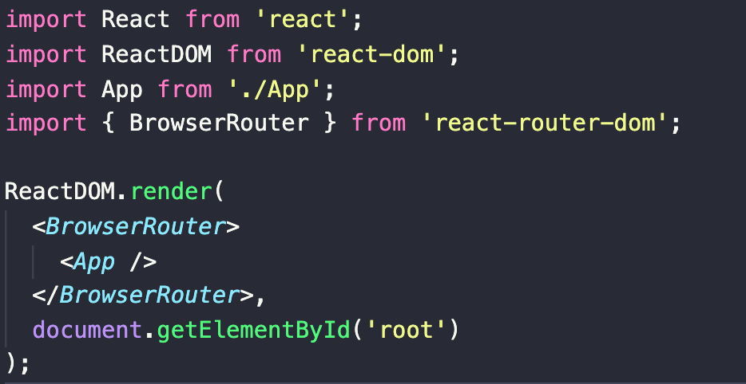
Começando com Routing
Iremos realizar a configuração inicial no index.js

Slide 42
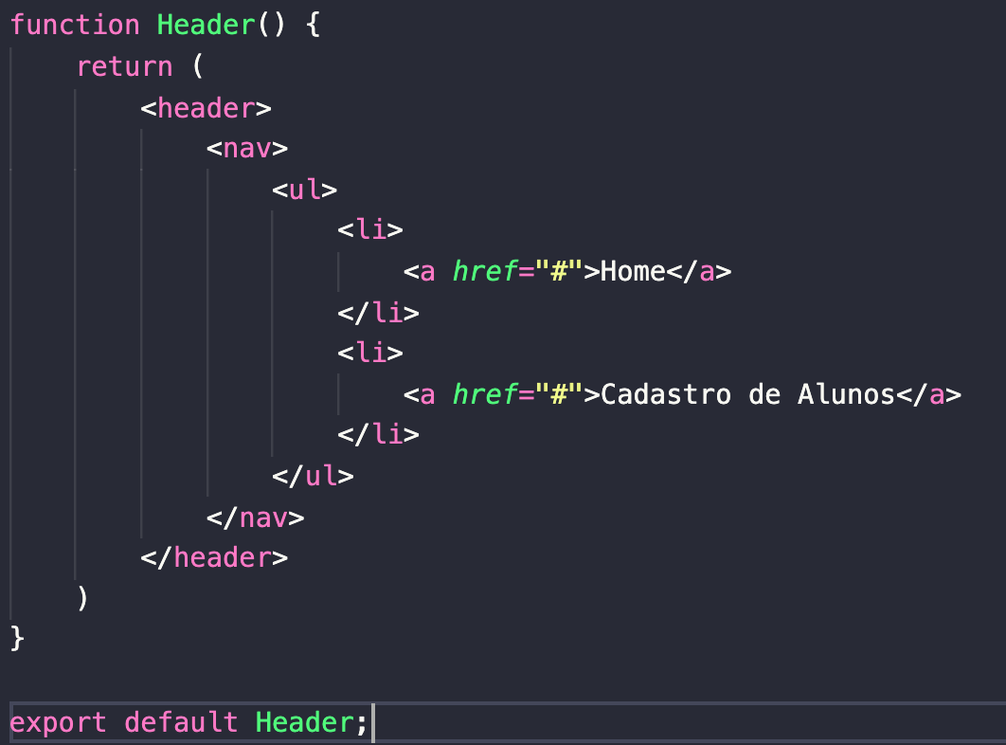
Habilitando o uso de Links entre as paginas.
Iremos adicionar os links entre as páginas no header.

Slide 43
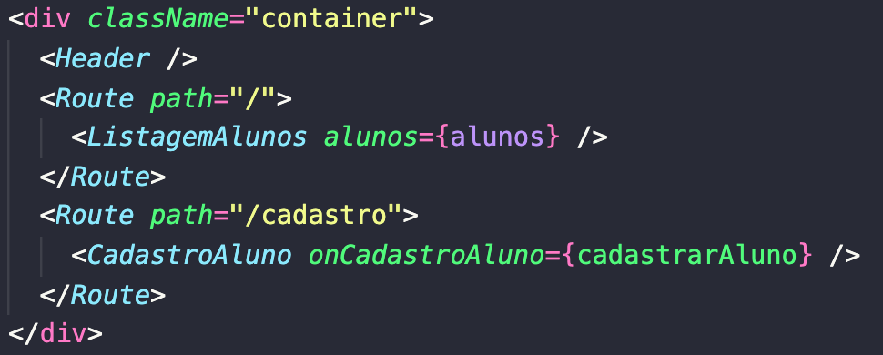
Adicionando o Router no App Component

Slide 44
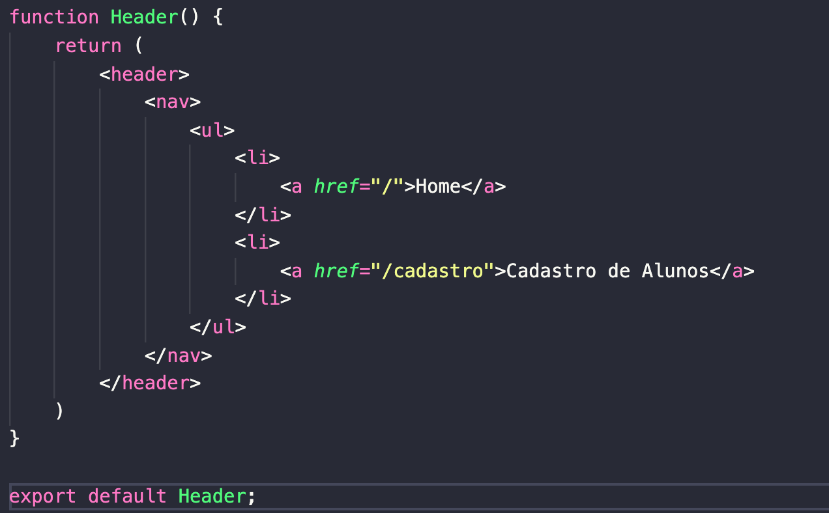
Utilizando href da tag a do HTML para linkagem
Esse tipo de utilização gera refresh na página.

Slide 45
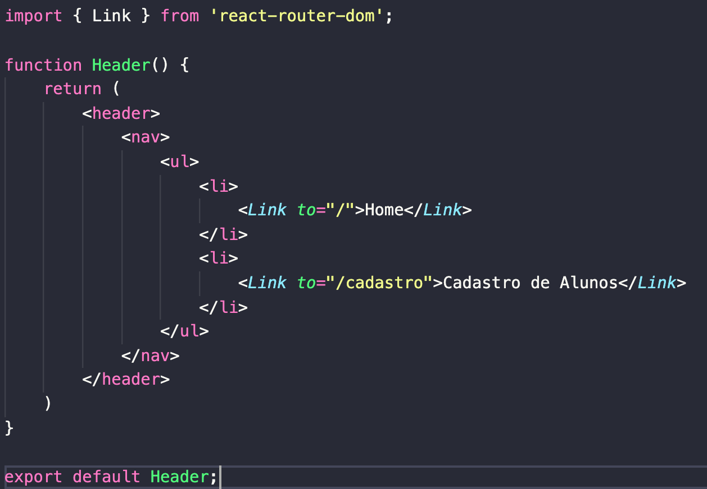
Utilizando o Link component
Melhor forma de utilizar Links no React

Slide 46
Utilizando NavLink component
Como vimos até agora, sempre é interessante trazermos feedback visual para o usuário.
No caso de Rotas, iremos trazer o feedback visual de qual rota o usuário está através dos Links.
Para isso utilizaremos o componente NavLink
Breadcrumbs – Nav Menu

Slide 47
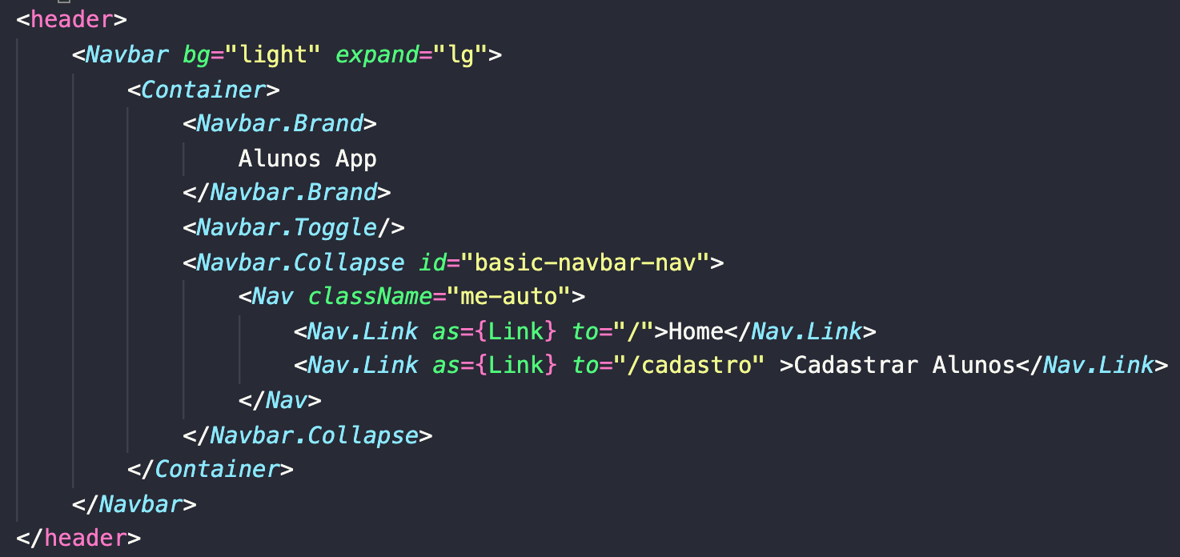
Utilizando o Link com Bootstrap

Slide 48
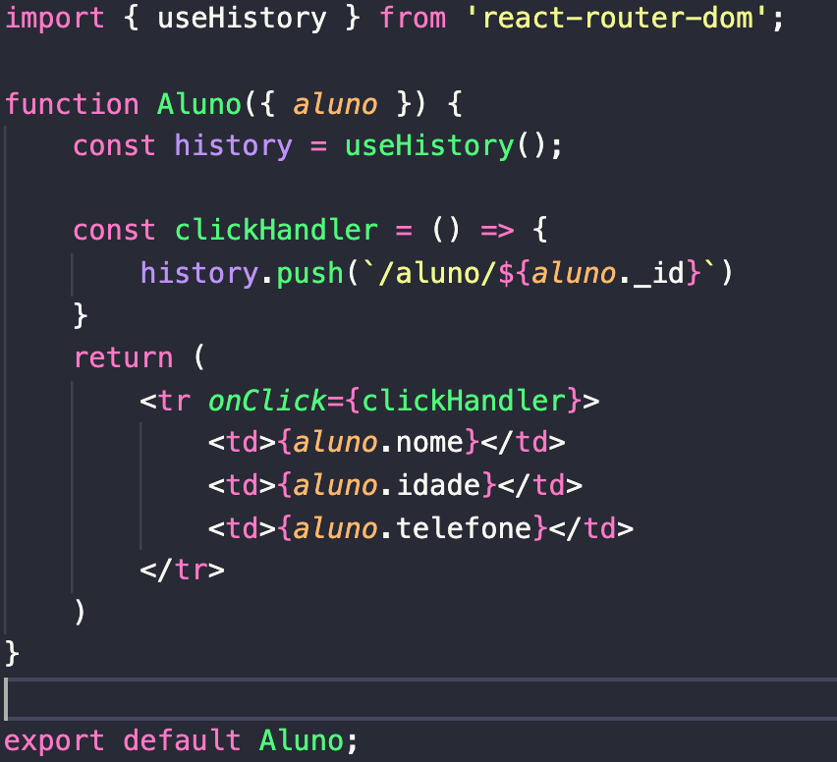
Enviando Parâmetros via Routes

Slide 49
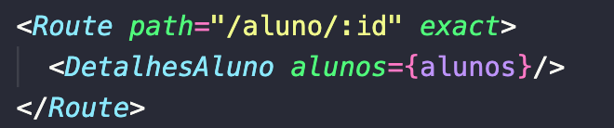
Preparando a Rota para receber um parâmetro:

Slide 50
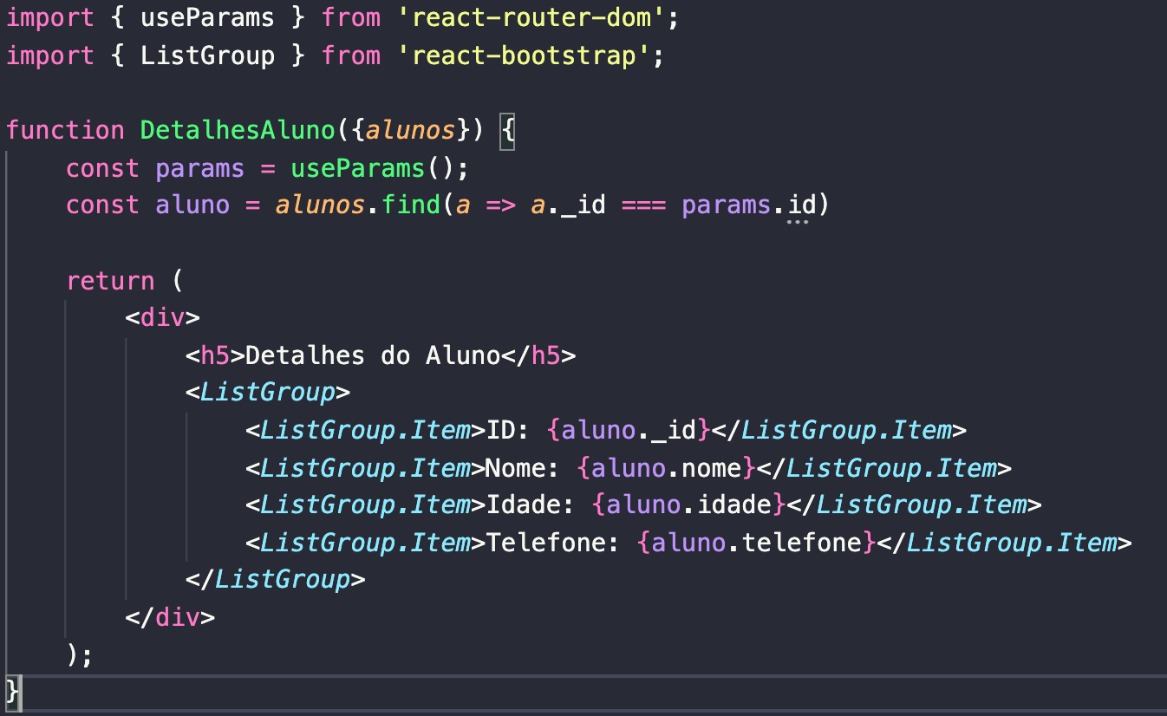
Recebendo o parâmetro no componente

Slide 51
Trabalhando com um padrão de rotas e recursos
Utilizamos uma estrutura semelhante a de pastas e subpastas para as rotas.
/
/alunos
/cadastro
/alunos/:id

Slide 52
Propriedade Switch do Router
Switch é responsável por exibir apenas uma Route por vez
A primeira rota a dar match será renderizada

Slide 53
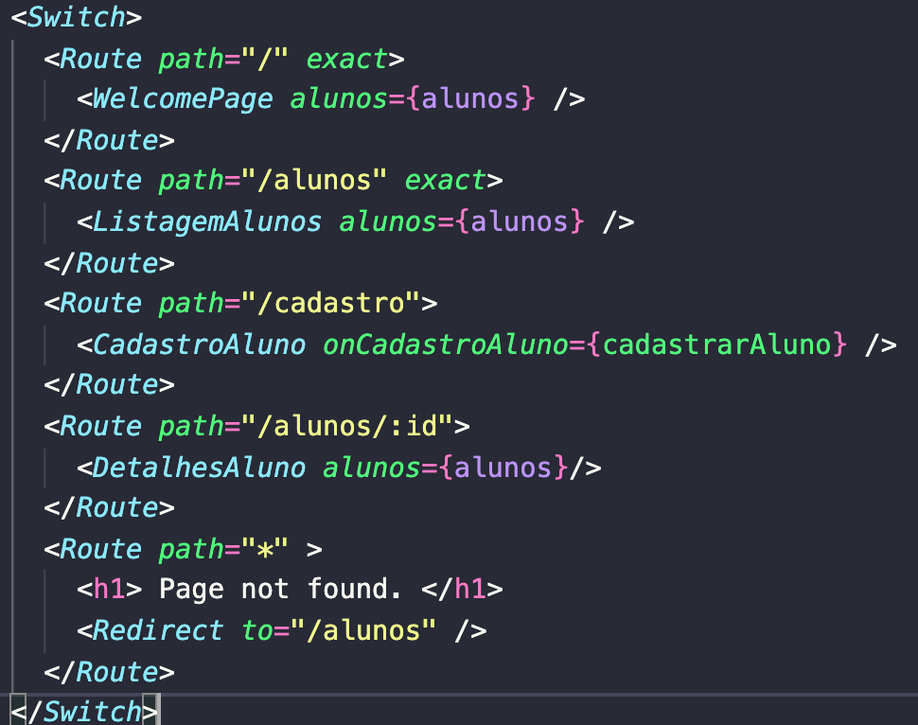
Switch Example

Slide 54
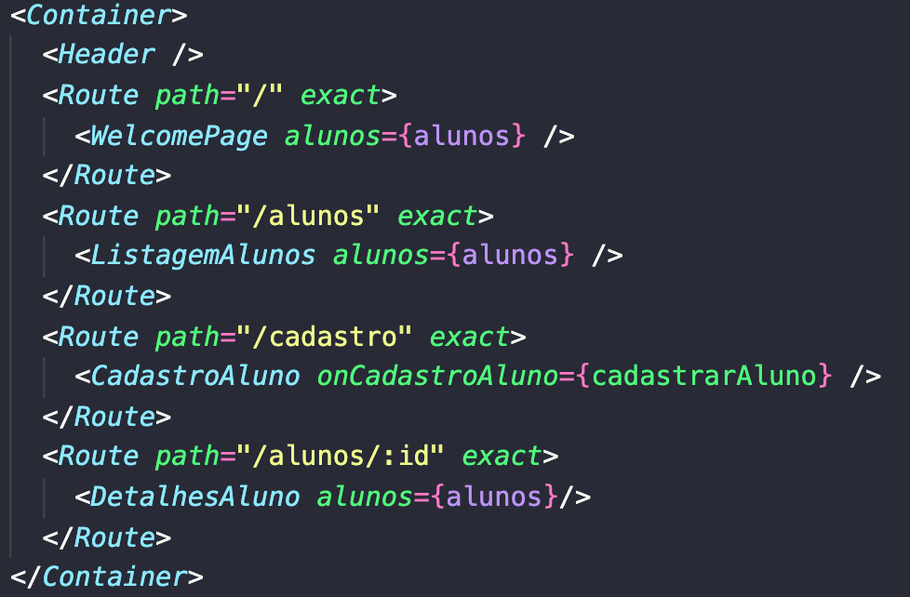
Propriedade Exact do Router
Dará match apenas se a rota for exatamente igual a rota mapeada pelo componente.

Slide 55
OBRIGADO A TODOS!
Perguntas?
You can find me at
https://www.linkedin.com/in/rafaeldobarco/

